Slide 1
শুভেচ্ছা
শুভেচ্ছা
শিখনফলঃ
মূল্যায়নঃ
বাড়ির কাজ
ধন্যবাদ

Slide 2
শিক্ষক পরিচিতি
নামঃ মোঃ আবু তাহের
সহকারী শিক্ষক
পাঠানটুলী খান সাহেব সিটি কর্পোরেশন
বালিকা উচ্চ বিদ্যালয়
Email:
taher.joramtal@gmail.com
পাঠ পরিচিতি
শ্রেণিঃ 8ম
বিষয়ঃ গণিত
অধ্যায়ঃ এক
নামঃ পাটিগনিত
বিষয়বস্তুঃপ্যাটার্ন
সময়ঃ ৪৫ মিনিট
তারিখঃ ২০/02/2021
Notes:
স্লাইডটি হাইড করে রাখা হয়েছে।

Slide 3
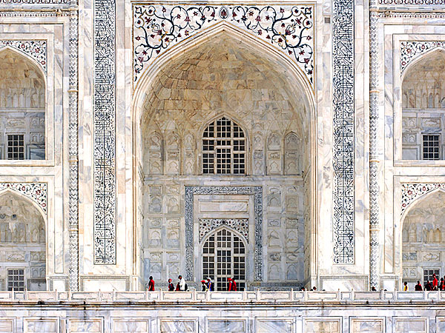
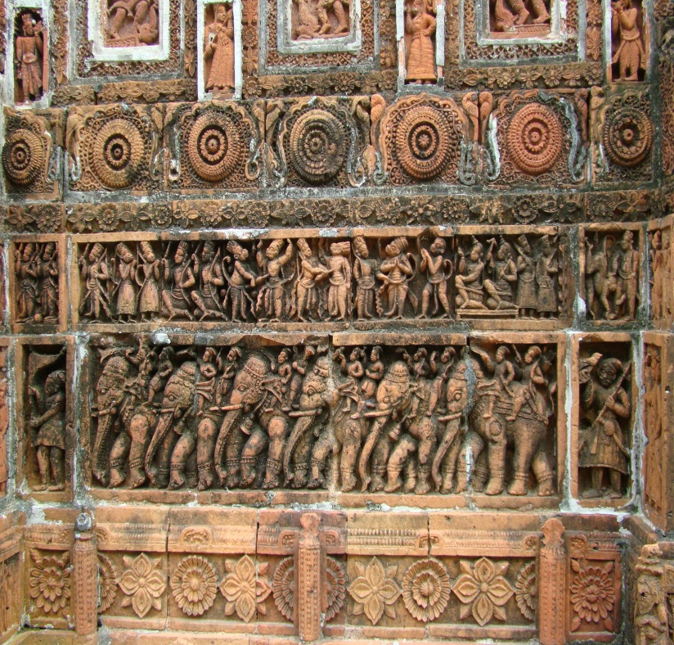

Slide 4
শিখনফলঃ
 প্যাটার্ন কী তা বলতে পারবে।
 প্যাটার্নের প্রকারভেদগুলো বর্ণনা করতে পারবে।
 প্যাটার্ন হতে পরবর্তী সংখ্যা নির্ণয় করতে পারবে ।
 ম্যাজিক বর্গ নির্মাণ করতে পারবে।

Slide 5
৫,
১০,
১৫,
২০,
২৫,
৩০,
৩৫, .........
শুভেচ্ছা
শিখনফলঃ
মূল্যায়নঃ
বাড়ির কাজ
ধন্যবাদ

Slide 6
প্যাটার্ন

Slide 7
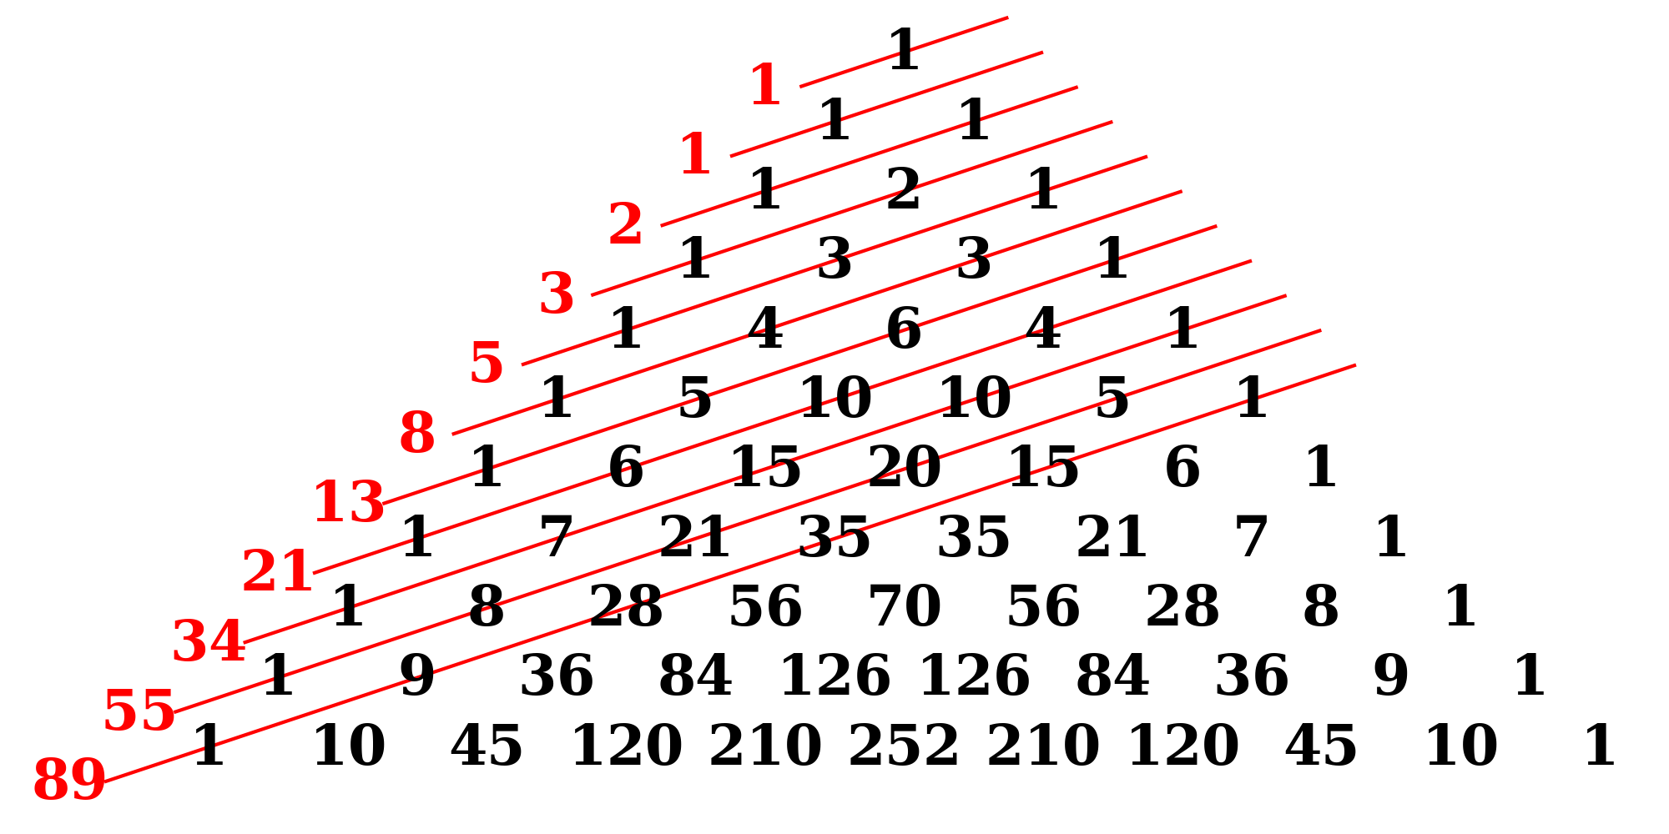

Slide 8
একক কাজ
প্যাটার্ন কী লিখ?

Slide 9
প্যাটার্ন
 প্রকৃতি বৈচিত্র্যময়। প্রকৃতির এই বৈচিত্র্য আমরা গণনা, সংখ্যা এবং চিত্রের মাধ্যমে উপলব্ধি করি। গাছের শাখা-প্রশাখায় পত্রবিন্যাস একটি প্যাটার্ন, স্থাপত্য নিদর্শন তাজমহলের গায়ে কারুকার্যময় নকশাও একটি প্যাটার্ন। আমাদের পোষাকে বাহারি নকশা থাকে, এটিও এক ধরনের প্যাটার্ন।
শুভেচ্ছা
শিখনফলঃ
মূল্যায়নঃ
বাড়ির কাজ
ধন্যবাদ

Slide 10
১ , ২, ৩, ৪, ......
স্বাভাবিক সংখ্যার প্যাটার্ন
২, ৪, ৬, ৮, ........
জোড় স্বাভাবিক সংখ্যার প্যাটার্ন
১, ৩, ৫, ৭, ........
বিজোড় স্বাভাবিক সংখ্যার প্যাটার্ন
৫, ৮, ১১, ১৪, .....
বিশেষ সংখ্যার প্যাটার্ন
শুভেচ্ছা
শিখনফলঃ
মূল্যায়নঃ
বাড়ির কাজ
ধন্যবাদ

Slide 11
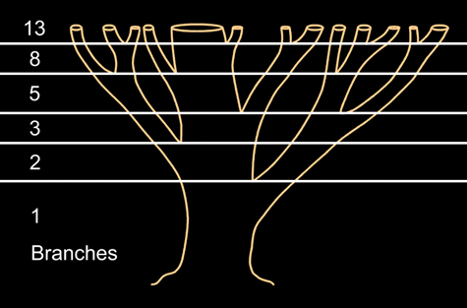
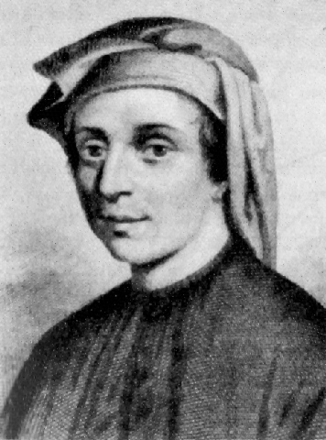
চিত্র দুটি দ্বারা কি বুঝায়?
শুভেচ্ছা
শিখনফলঃ
মূল্যায়নঃ
বাড়ির কাজ
ধন্যবাদ

Slide 12
ফিবোনাক্কি সিরিজের প্রথম অংক দুটো হলো ০ এবং ১ পরবর্তী সংখ্যা হবে পূর্ববর্তী দুটি সংখ্যা যোগ করে।
শুভেচ্ছা
শিখনফলঃ
মূল্যায়নঃ
বাড়ির কাজ
ধন্যবাদ

Slide 13
জোড়ায় কাজ
4, 4, 5, 6, 8, 11 .................. প্যাটার্নটির মধ্যে কোন মিল রয়েছে কি? তালিকার পরবর্তী সংখ্যাটি নির্ণয় কর।
শুভেচ্ছা
শিখনফলঃ
মূল্যায়নঃ
বাড়ির কাজ
ধন্যবাদ

Slide 14
4, 4, 5, 6, 8, 11 .................. প্যাটার্নটির মধ্যে কোন মিল রয়েছে কি? তালিকার পরবর্তী সংখ্যাটি নির্ণয় কর।
সমাধানঃ এখানে তালিকার পাশাপাশি দুটি পদের ব্যবধান-
4-4 = 0
5-4 = 1
6-5 = 1
8-6 = 2
11-8 = 3
তালিকার পাশাপাশি সংখ্যাগুলোর পার্থক্য একটি ফিবোনাক্কি প্যাটার্ন
তৈরী করে।
পরবর্তী ব্যবধান হবে= 2+3=5
তালিকার পরবর্তী পদ, 11+৫ = 16

Slide 16
দলীয় কাজ
৪ ক্রমের ম্যাজিক বর্গ নির্ণয় কর।

Slide 17
৪ ক্রমের ম্যাজিক বর্গ
১৩
২
৩
১৬
১
২
৩
৪
৫
১১
১০
৮
৫
৬
৭
৮
৯
৭
৬
১২
৯
১০
১১
১২
১
১৪
১৫
৪
১৩
১৪
১৫
১৬
এবং তা বিপরীত ক্রমে দেখা হলো।
কর্ণের সংখ্যাগুলো চিহ্নিত করা হল
শুভেচ্ছা
শিখনফলঃ
মূল্যায়নঃ
বাড়ির কাজ
ধন্যবাদ

Slide 18
মূল্যায়নঃ
শিখনফল
 ম্যাজিক বর্গ নির্মাণে কোন প্যাটার্নের সংখ্যাগুলো ব্যবহার করা হয়?
 2, 4, 6, 8 ..... তালিকার পরবর্তী সংখ্যাটি কত?
 ফিবোনাক্কি সিরিজের প্রথম দু’টি অংক কি কি?
শুভেচ্ছা
শিখনফলঃ
মূল্যায়নঃ
বাড়ির কাজ
ধন্যবাদ

Slide 19

খালিঘরের মান কত হবে?
১
২
৩
৪
?
৬
৭
৮
৯
কোনটি সঠিক
বৃত্তে ক্লিক করি
খ
ক
4
5
ঘ
গ
2
3
শুভেচ্ছা
শিখনফলঃ
মূল্যায়নঃ
বাড়ির কাজ
ধন্যবাদ

Slide 20
বাড়ির কাজ
নিচের তালিকার সংখ্যাগুলো লক্ষ করঃ
0, ১, 1, 2, 3, .............।
ক) প্যাটার্নটি কী নামে পরিচিত এবং কেন?
খ) তালিকার পরবর্তী সংখ্যাটি নির্ণয় কর?
গ) তালিকার পরবর্তী সংখ্যাটির ম্যাজিক বর্গ নির্মাণ কর।
শুভেচ্ছা
শিখনফলঃ
মূল্যায়নঃ
বাড়ির কাজ
ধন্যবাদ

Slide 21
ধন্যবাদ

